Slide 1
作文素材来源分享

Slide 2
作文素材来源分享
Source&Resource

Slide 3
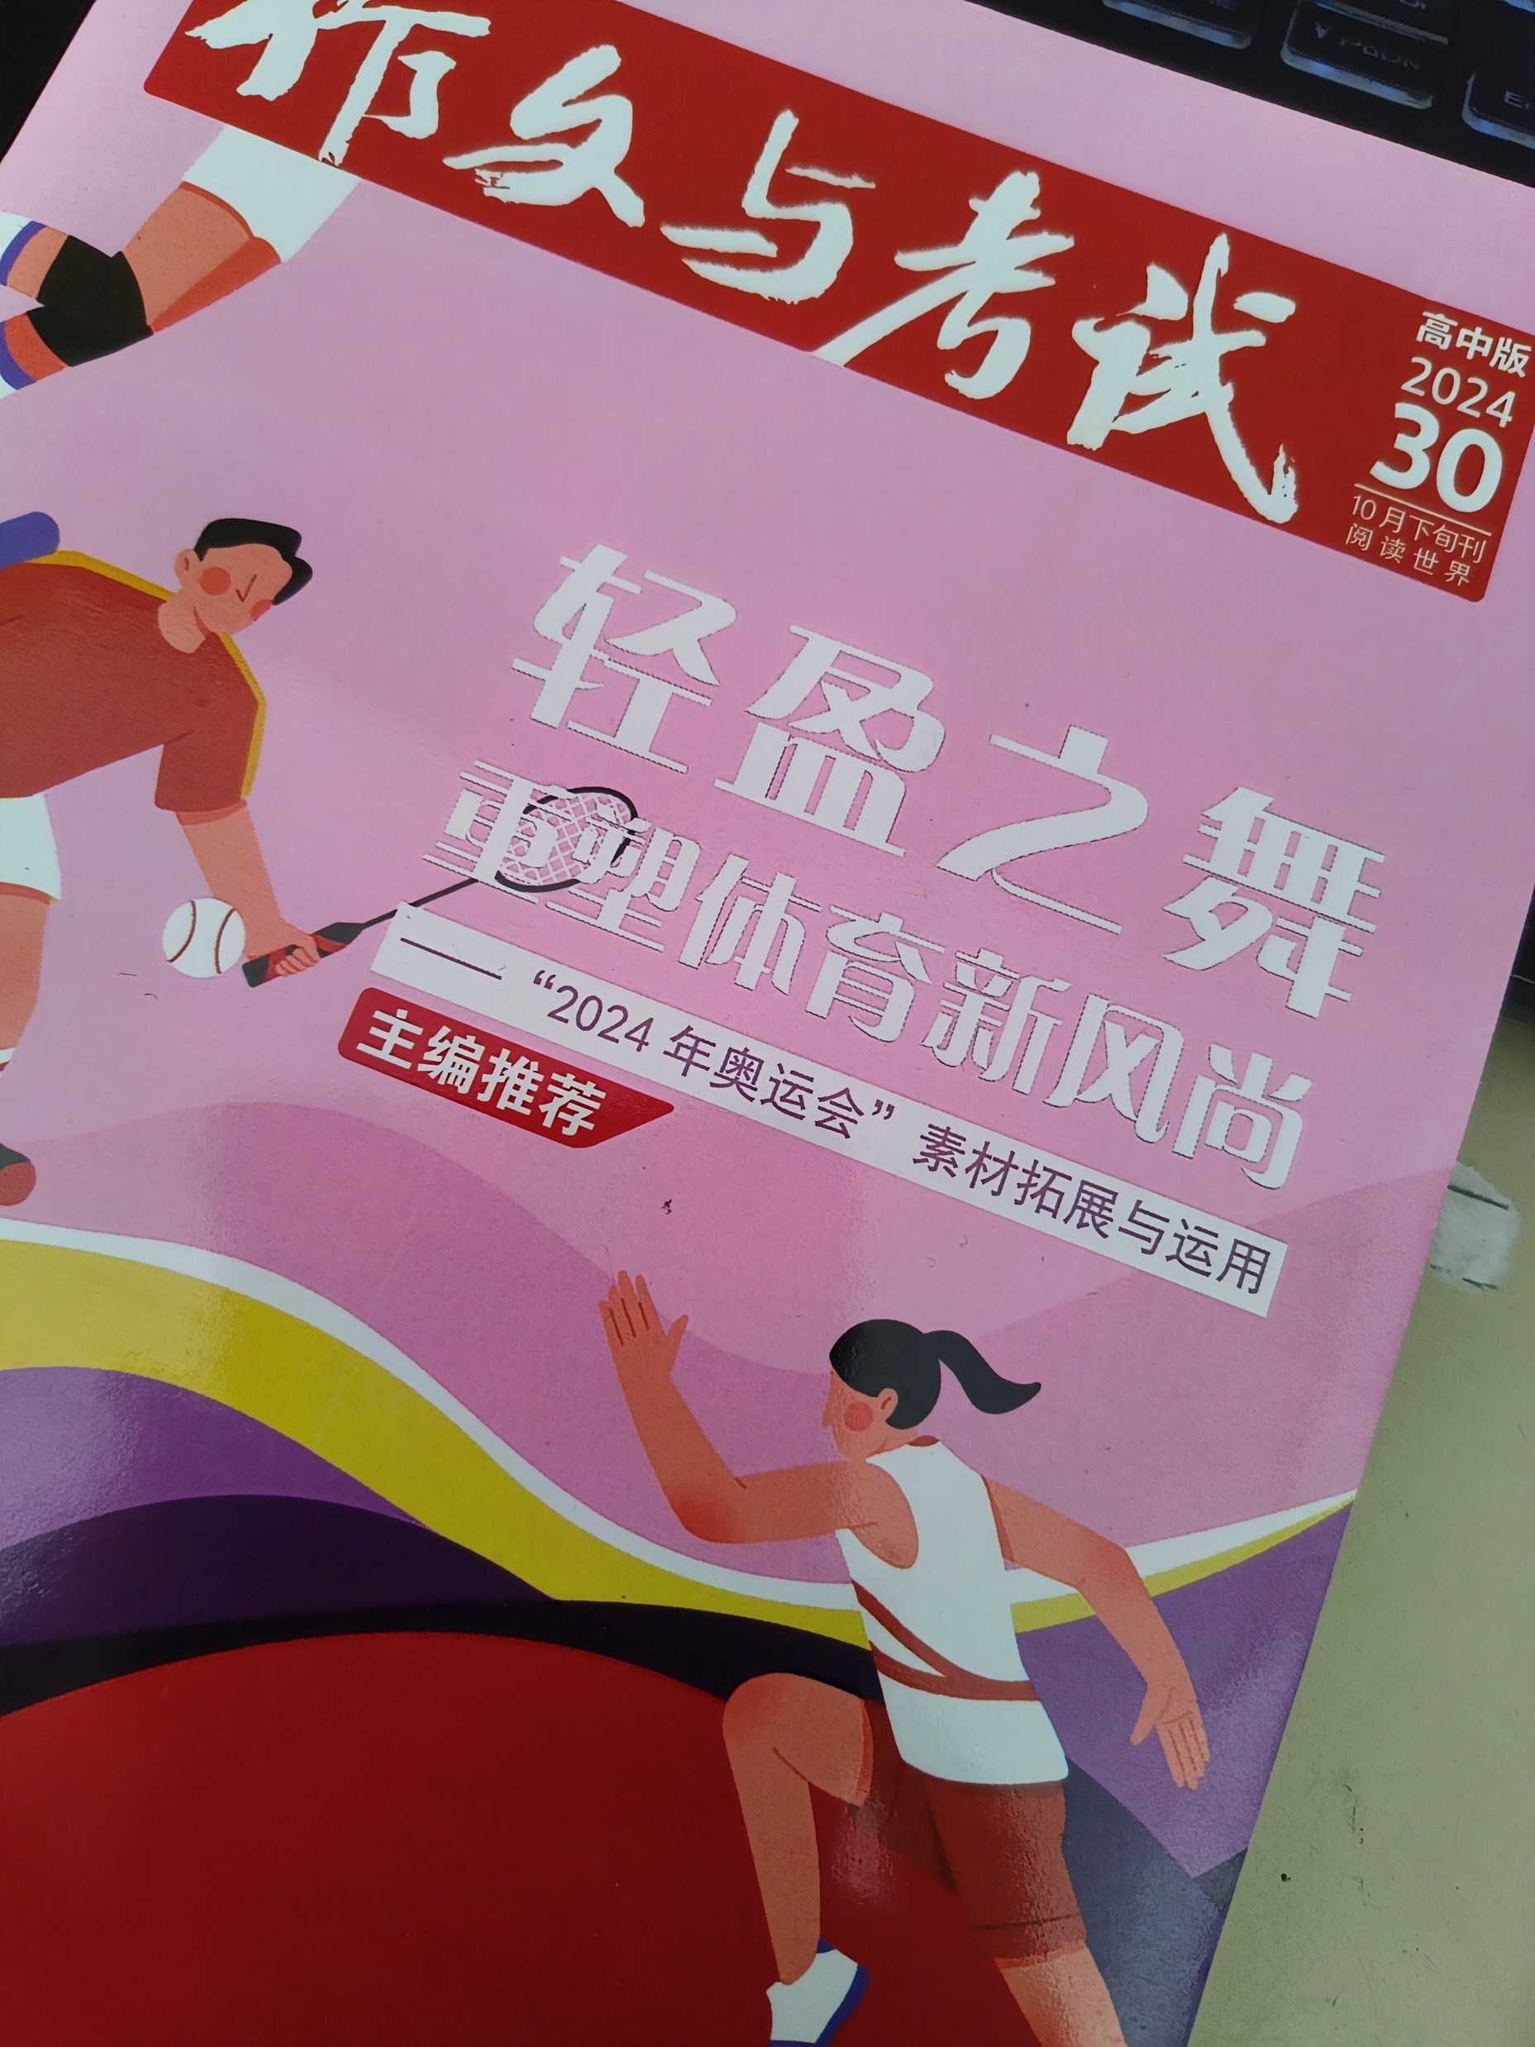
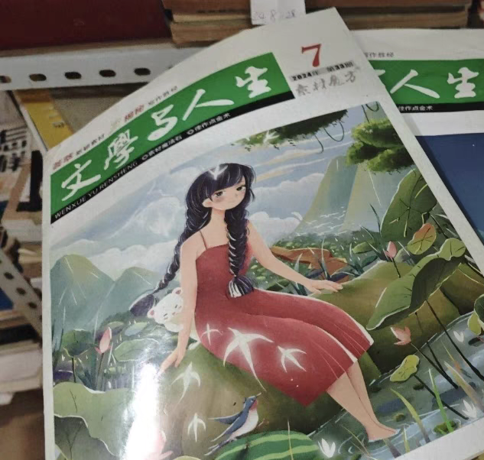
作文素材来源分享
Source&Resource
1.
周刊类
作文与考试
（可以在网上买）
文学与人生
（可能有的学校有买）

Slide 4
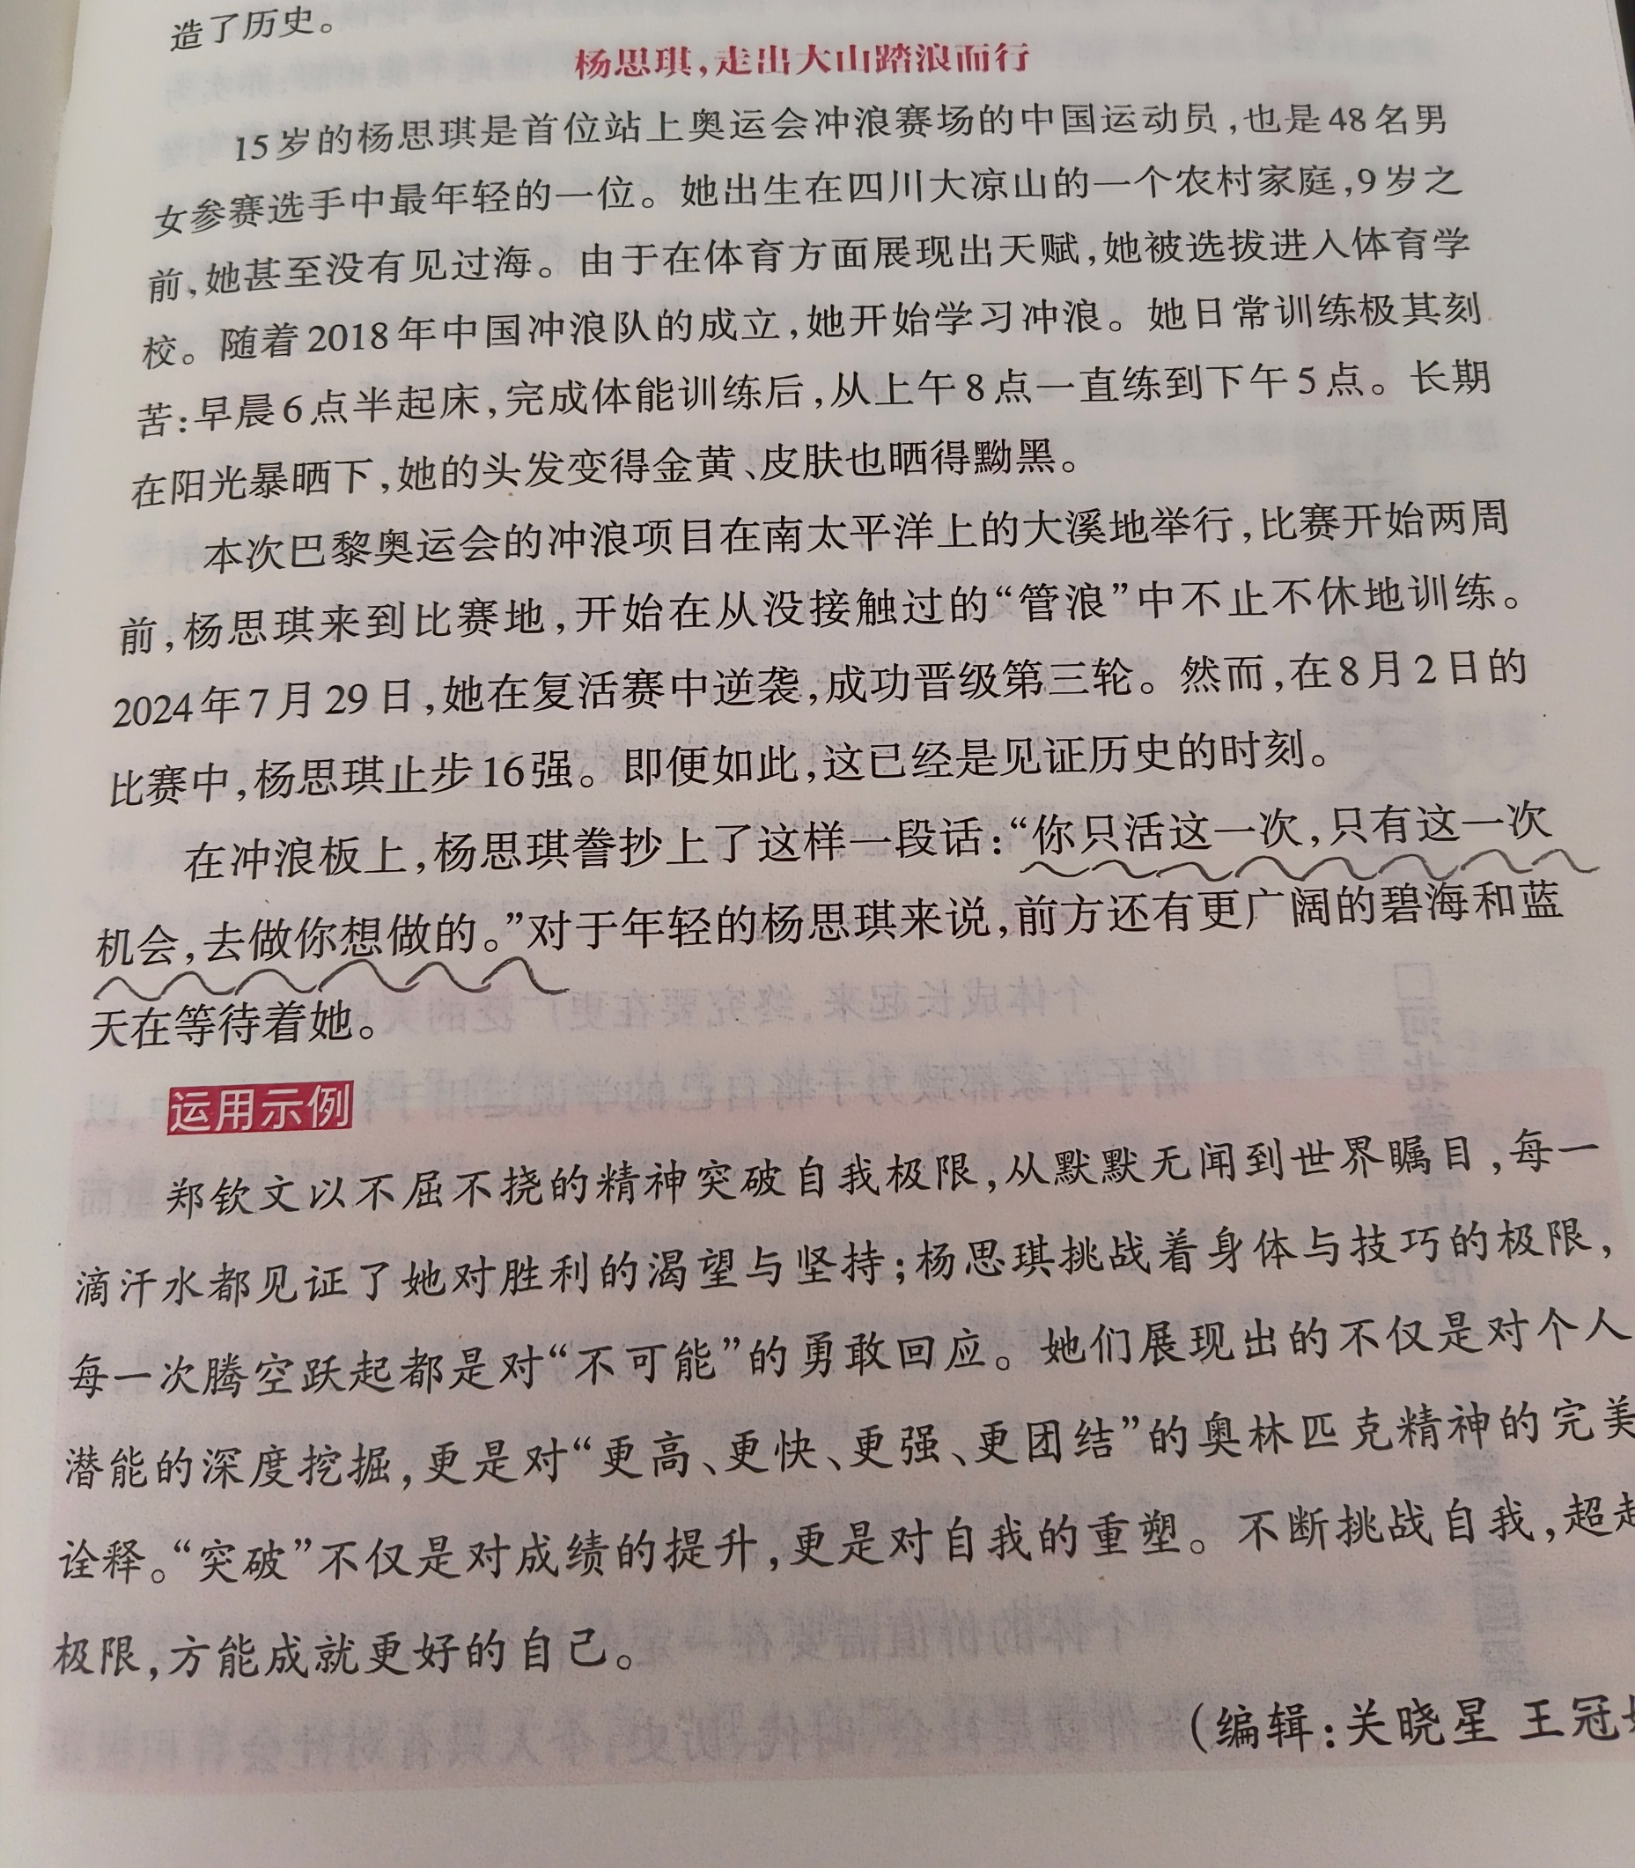
周刊类素材的好处是，他有相应的素材，同时还会给你相应的运用示例

Slide 5
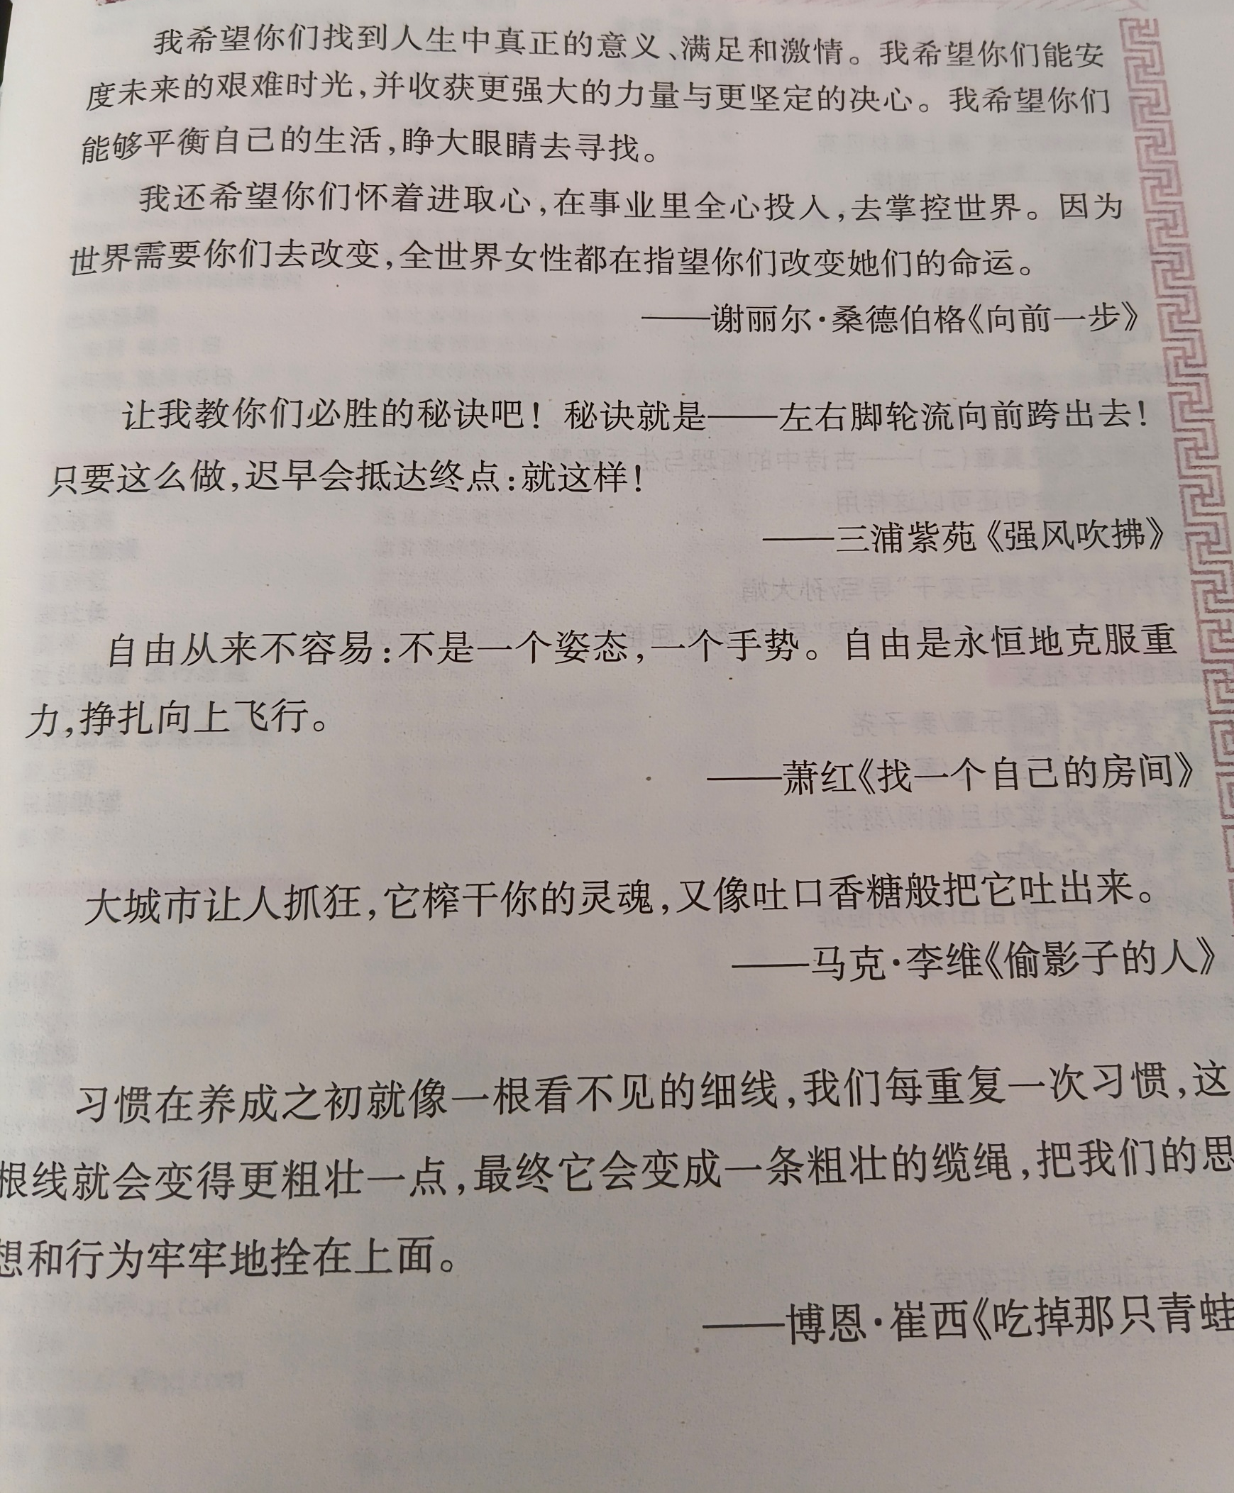
还有具体的名言名句可以收集，如果学校不能带手机的话，这本杂志就可以很好的满足需求
文学与人生在网上买不到，而作文与考试在网上也只要14-15块而已
一杯奶茶的钱，买到一份月刊杂志（一个月3小本）

Slide 6
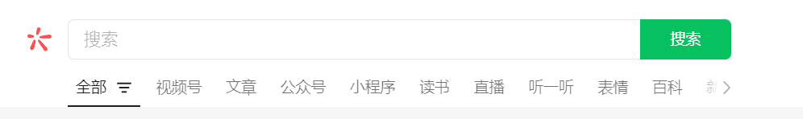
2.
微信搜索
善用微信搜索，可以大大减少你找范文和素材的时间

Slide 7
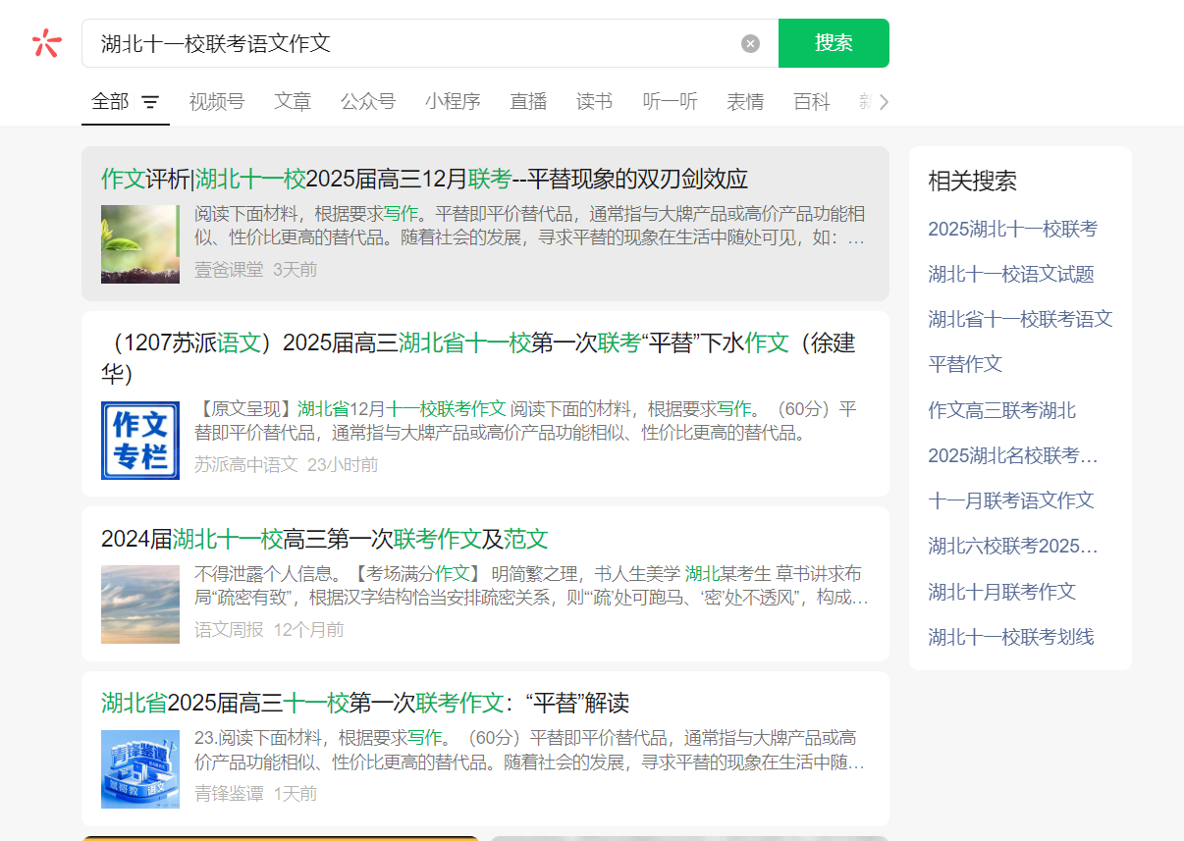
查询模拟题作文很方便

Slide 8
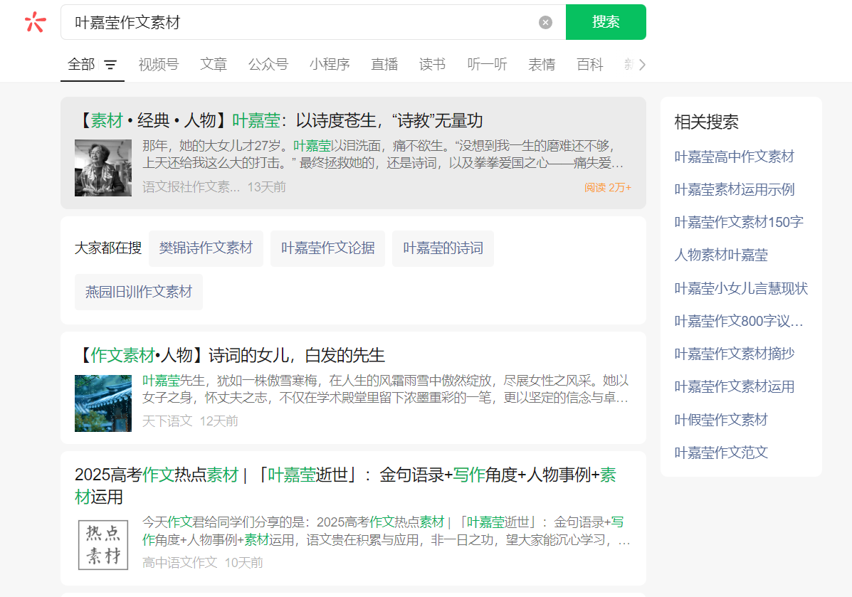
同时也可以查询相关人物素材，比普通浏览器更精确，广告更少

Slide 9
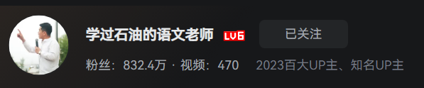
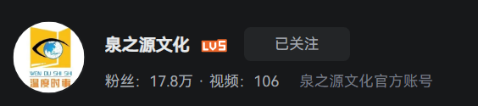

3.
B站UP主
比较大的时事或者感动中国的素材奇哥会讲
这个是读写天下温度时事的账号，名字改了，里面有时事集锦，筛选出来能写进作文的素材
春次是一个模板小专家，能给你很多作文模板，文采很好，想装X的可以看这位

Slide 10
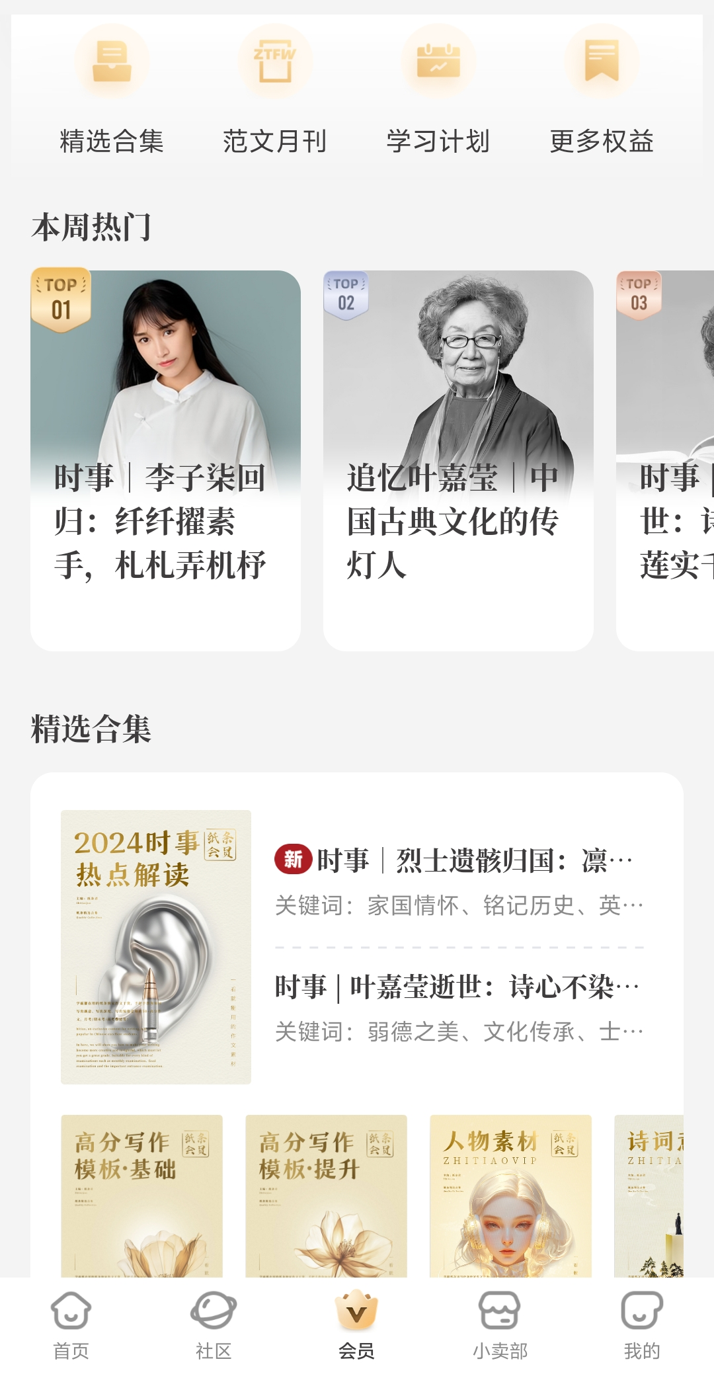
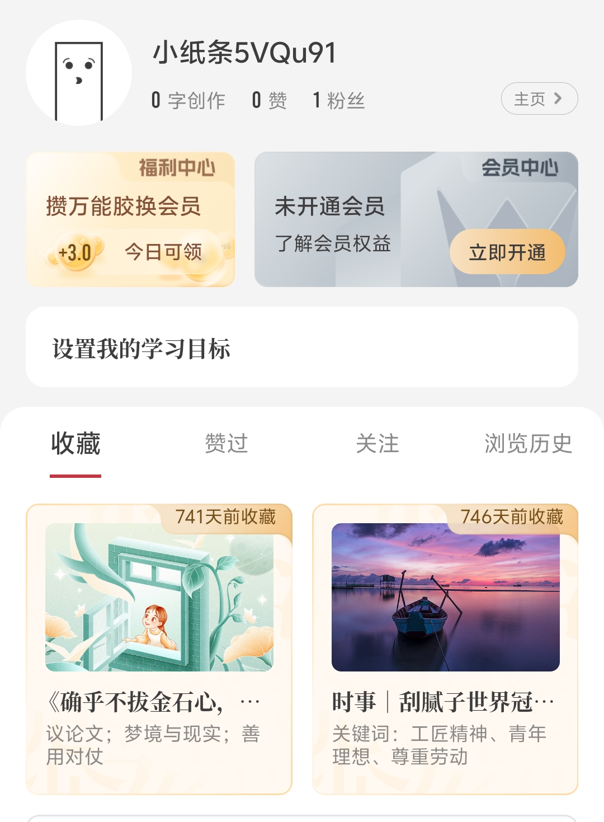
4.1纸条
纸条的优点很多，比如专门的模拟题范文集锦，人物素材的专题解读，还有时事的跟进
偶尔会有写作的技法提升
缺点就是他的会员贵（涨价了）
现在是50元/月，318元/年
4.
APP
有经济实力的可以考虑买这个会员，现在是12月，到明年6月就还剩6个月，所以买年卡和买月卡是没差的，买月卡还更划算一点
关键是你拿手机看作文的时间成本也要算在里面，我们不需要太多的作文素材，我们只需要在高考的时候能够用就可以了

Slide 11
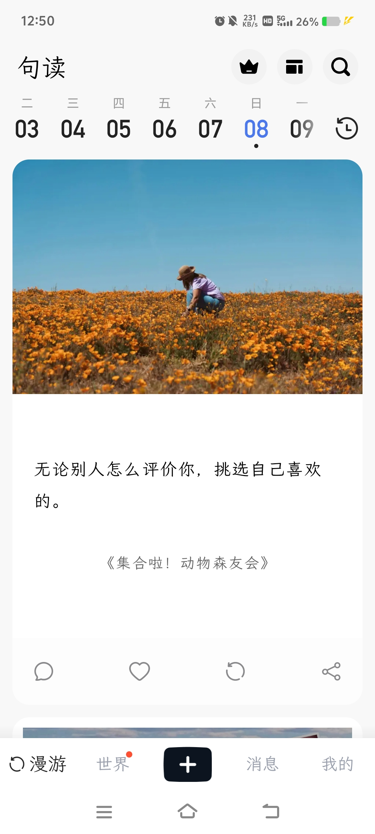
4.2句读
句读是一款针对好句的APP，每天会推送一些名言名句
一周内的名句可以免费看，想要看以前推送的要会员（20元/月）

Slide 12
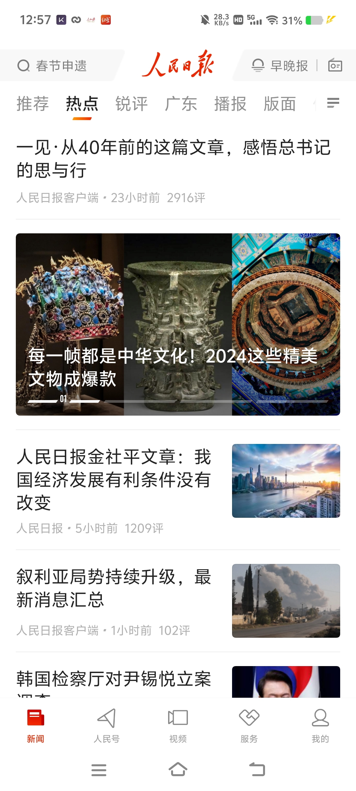
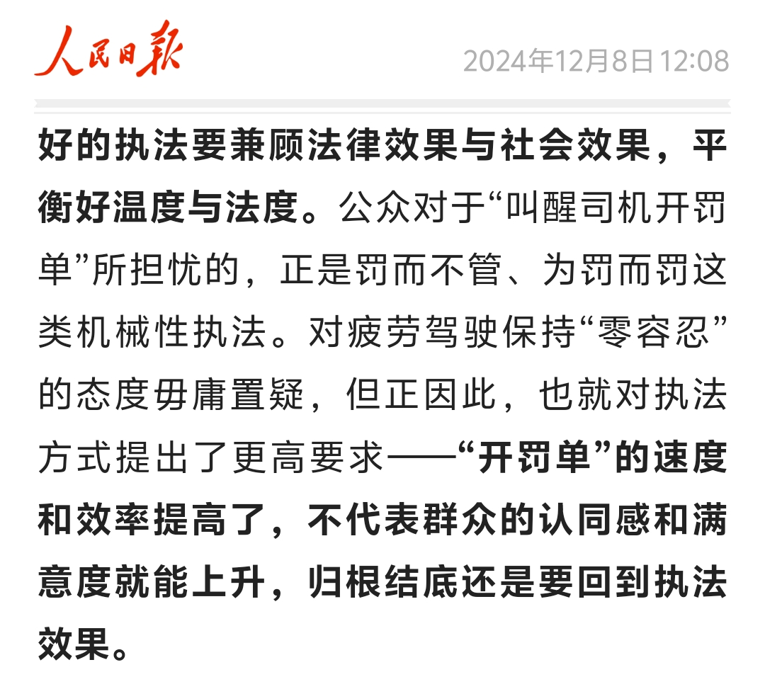
4.3人民日报
推送每天的时事热点
如果想要学习论证技巧可以看“锐评”专栏，
同时也可以参考以下立意的角度，练习思辨能力；
如果想要练文笔的话，我建议还是在微信搜，因为时间不够你整理的

Slide 13
2024钟华论新年贺词摘录
5.
其他注意的重点素材
这是日新月异的创新画卷。神舟十七号载人飞船发射取得圆满成功，国产大飞机C919投入商业运营，国产大型邮轮制造实现“零的突破”，“九章三号”量子计算原型机问世……科技创新实现新突破，新质生产力加快形成，在推进高质量发展的坚实步伐中，新时代中国正向着更高的目标蓄势跃升。
5.1.热点时事人物，【比如李子柒，叶嘉莹】
5.2.新年贺词【除了习主席的，新华社的这些官媒也可以，比如2024年的钟华论新年贺词】（你们应该是2025的哈哈）
5.3.感动中国“明年3-4月“，【别说就是背，该背就得背】
5.4.每年都有的运动会”比如今年巴黎奥运会，去年杭州亚运会“【运动会总会有很多人可以写】

Slide 14
感谢观看n(*≧▽≦*)n

